Slide 1
FIFO-RSHD
De Chitic David-Alexandru,
Patrascu Andrei,
Nemtoi Andrei Gabriel
Universitatea din Bucuresti​
Departamentul de Informatica​
Instrumente si tehnici de baza in informatica​
2025-2026​

Slide 2
Descrierea Problemei
utilizarea fișierelor speciale de tip FIFO (named pipes) pentru schimb de date
arhitectură client–server
sincronizarea comunicării între mai mulți clienți și un server unic
Care sunt datele particulare ale problemei
serverul citește cereri dintr-un FIFO cu nume cunoscut, configurabil din fișier
fiecare client creează un FIFO personal pentru a primi răspunsul
serverul execută comanda man command-name pentru a obține informația cerută
răspunsul este trimis exclusiv clientului care a făcut cererea
clientul șterge FIFO-ul personal după afișarea rezultatului
Care sunt datele problemei
cereri trimise de clienți sub forma:
BEGIN-REQ [client-pid: command-name] END-REQ
client-pid – identificatorul procesului client
command-name – numele comenzii shell pentru care se solicită pagina de manual
fișier FIFO „well-known” utilizat de server
fișiere FIFO individuale pentru fiecare client, denumite pe baza PID-ului
Care este contextul general al problemei
problemă de comunicare inter-proces (IPC) în sisteme de operare UNIX/Linux

Slide 3
Soluții posibile
comunicare prin FIFO-uri (soluția aleasă)
alternative: socket-uri, pipe-uri anonime, mesaje POSIX
se adresează explicit varianta bazată pe FIFO-uri și scripturi bash
Măsuri de performanță avute în vedere
timpul de răspuns al serverului
corectitudinea livrării răspunsului către clientul corespunzător
gestionarea mai multor cereri succesive
curățarea corectă a resurselor (ștergerea FIFO-urilor)
Ce se urmărește
implementarea unui mecanism simplu și funcțional de comunicare client–server
separarea clară a canalelor de comunicare pentru evitarea conflictelor
demonstrarea utilizării FIFO-urilor în bash scripting
De ce e nevoie de o soluție
permite acces concurent la informații despre comenzi shell
exemplifică concepte fundamentale din sistemele de operare (IPC, procese, sincronizare)

Slide 4
Specificatia solutiei​
Obiective
realizarea unui sistem client–server funcțional în bash
comunicare sigură între procese folosind FIFO-uri
acces la pagini de manual pentru comenzi shell, la cerere
Descrierea soluției
server bash care ascultă cereri într-un FIFO „well-known”
clienți bash care trimit cereri și primesc răspunsuri dedicate
procesarea cererilor prin executarea comenzii man
Caracteristici principale
suport pentru mai mulți clienți
FIFO personalizat pentru fiecare client
separarea clară a cererilor și răspunsurilor
Cerințe funcționale
trimiterea cererii în format standard
procesarea corectă a comenzii cerute
livrarea răspunsului către clientul corespunzător

Slide 5
UX / Utilizare
rulare din linia de comandă
afișare directă a conținutului paginii de manual
fără interacțiune suplimentară din partea utilizatorului
Cerințe de sistem
sistem de operare Linux/UNIX
suport pentru bash, FIFO (mkfifo)
acces la utilitarul man
Presupuneri și limitări
comenzile cerute există în sistem
nu se tratează erori complexe sau atacuri
output-ul man poate fi voluminos
Evaluare
corectitudinea răspunsului
timpul de răspuns
gestionarea FIFO-urilor fără scurgeri de resurse

Slide 6
Design
Mecanisme și algoritmi utilizați
FIFO principal (MAIN_FIFO) pentru cereri client → server
FIFO-uri dedicate server–slave
FIFO-uri personalizate per client, identificate prin PID
Algoritm Round-Robin (modulo) pentru distribuția cererilor:
  slave_id = counter % NUM_SLAVES
Motivele alegerii soluției
FIFO: implementare simplă, overhead redus, cerință explicită
Round-Robin: distribuție echilibrată, complexitate O(1)
PID ca identificator: unic, simplifică maparea răspunsurilor
Arhitectură software
Arhitectură client–server multi-proces
Comunicare inter-proces realizată exclusiv prin FIFO-uri
Componente:
  Client – trimite cereri de execuție comenzi
  Server Master – primește cereri și le distribuie
  Servere Slave – execută comenzile primite

Slide 7
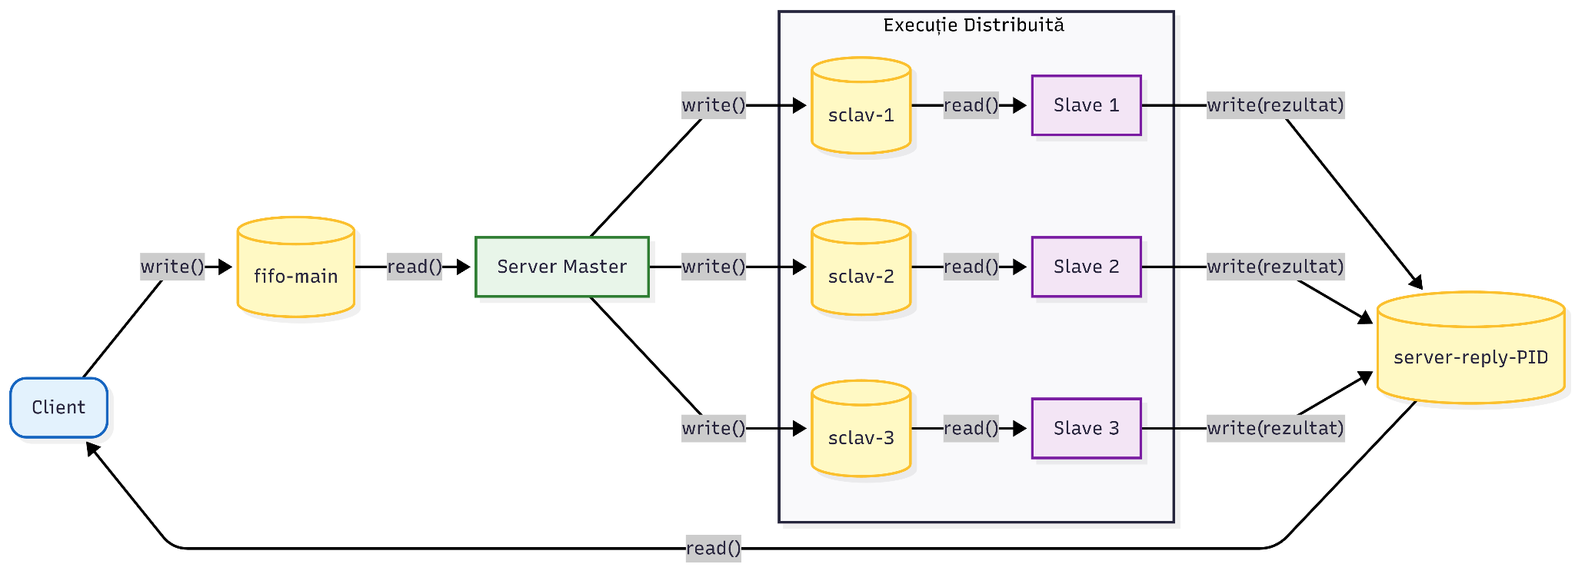
Fluxul unei cereri
Clientul creează FIFO-ul personal (server-reply-PID)
Trimite cererea în format:
BEGIN-REQ [PID: command] END-REQ
Serverul Master alege un slave (Round-Robin)
Slave-ul execută comanda și trimite rezultatul
Clientul afișează output-ul și șterge FIFO-ul

Slide 8
Implementare
Biblioteci / utilitare folosite
Bash shell scripting
Utilitare standard POSIX:
  mkfifo – creare canale FIFO
  read, echo, cat, tail – comunicare prin pipe-uri
  trap – tratarea semnalelor și curățarea resurselor
  eval – execuția comenzilor shell
Regex Bash ([[ =~ ]])
  Parsarea cererilor client
Componente software
client.sh
  Creează FIFO personal bazat pe PID
  Trimite cereri către server
  Afișează rezultatul execuției
server.sh (Master)
  Creează FIFO-ul principal și FIFO-urile slave
  Gestionează distribuția cererilor (Round-Robin)
  Pornește și coordonează procesele slave
slave.sh
  Primește cereri de la server
  Parsează mesajele folosind regex
  Execută comenzile shell și redirecționează output-ul
config
  Parametri globali (număr slave, nume FIFO-uri)

Slide 9
Probleme tehnice întâlnite
Blocarea citirii din FIFO-uri fără scriitor
Curățarea FIFO-urilor la terminarea proceselor
Sincronizarea mai multor clienți concurenți
Parsarea corectă a comenzilor cu spații și pipe-uri
Soluții aplicate
FIFO-uri blocante, citirea așteaptă automat date
trap pentru ștergerea FIFO-urilor la ieșire
FIFO personalizat per client (PID unic)
Mesaj standardizat BEGIN-REQ … END-REQ
Redirecționare 2>&1 pentru capturarea erorilor

Slide 10
Experimente
Mediu de Testare
Arhitectura Hardware (Mașina Host)
  Procesor: AMD Ryzen 5
  Memorie RAM: 8 GB DDR4
  Stocare: SSD (esențial pentru viteza I/O pe fișierele FIFO)
Arhitectura Software
  Sistem de Operare: Linux (Ubuntu WSL2)
  Mediu de execuție: Bash Shell (versiunea 5.x)
  Tehnologii: Named Pipes (fifo), semnale POSIX
Configurația Proceselor
  1 Proces Master (Coordonator)
  10 Procese Slave (Worker threads simulați)
  N Clienți concurenți lansați din terminale diferite
Date Experimentale
  Comenzi shell standard (ls -la, whoami, date)
  Comenzi cu output voluminos (cat pe fișiere mari)

Slide 11
Evaluare și Rezultate
Scenarii de Testare (Use-Cases)
Funcțional: Client unic → Verificarea fluxului complet cerere-răspuns.
Concurență (Stress Test): 5 clienți simultan → Validarea algoritmului Round-Robin.
Stabilitate: Comenzi invalide sau inexistente → Verificarea tratării erorilor (stderr).
Măsuri de Performanță
Corectitudine: 100% din răspunsuri ajung la clientul care a făcut cererea (garantat de PID).
Eficiență: Distribuția uniformă a sarcinii pe cei 10 slcavi (verificată prin log-uri).

Slide 12
Concluzii
Lecții Învățate și Aspecte Remarcate
Sincronizarea: Ordinea deschiderii pipe-urilor (Reader vs Writer) este critică pentru a evita Deadlock.
Managementul Resurselor: Necesitatea curățării fișierelor FIFO ("garbage collection") folosind trap la închiderea scripturilor.
Parsare: Extragerea datelor structurate (PID, Comandă) în Bash necesită atenție la spații și caractere speciale.
Securitate: Execuția comenzilor arbitrare primite prin pipe necesită validare strictă într-un scenariu real de producție.
Realizari
Implementarea unui serviciu complet Remote Shell folosind exclusiv scripturi Bash și mecanisme IPC native.
Demonstrarea arhitecturii Master-Slave cu load balancing (Round-Robin) fără biblioteci complexe.
Gestionarea comunicării asincrone bidirecționale prin fișiere FIFO.

